Slide 1
Estrutura de Dados 1º semestre de 2021
Professor Mestre Fabio Pereira da Silva

Slide 2
O que é um Algoritmo?
Um algoritmo pode ser definido como uma sequência finita de passos, descritos em uma ordem lógica, que atingirão um objetivo bem definido.
Nunca esqueça esta definição.

Slide 3
O que é um Algoritmo?
“Algoritmo é uma sequência de passos que deve ser seguida para a realização de uma tarefa.” Ascencio, 1999
“Algoritmo é uma sequência finita de instruções ou operações cuja execução, em tempo finito, resolve um problema computacional, qualquer que seja sua instância.” Salvetti, 1999
“Algoritmos são regras formais para a obtenção de um resultado ou da solução de um problema, englobando fórmulas de expressões aritméticas.” Manzano, 1997

Slide 4
Conceitos Fundamentais
Lógica: é a técnica de encadear pensamentos para atingir determinado objetivo;
Sequência Lógica: são passos executados até atingir um objetivo ou solução de um problema.
Instruções: um conjunto de regras ou normas definidas para a realização ou emprego de algo. É o que indica a um computador uma ação elementar a executar.

Slide 5
Exemplos de Algoritmos
Instruções para se utilizar um aparelho eletrodoméstico;
Uma receita para preparo de algum prato;
Guia de preenchimento para declaração do imposto de renda;
A regra para determinação de máximos e mínimos de funções por derivadas sucessivas;
A maneira como as contas de água, luz e telefone são calculadas mensalmente

Slide 6
Formas de representação - Narrativa
Narrativa: nesta forma de representação, os algoritmos são expressos em linguagem natural
EXEMPLO – Preparar um bolo
Receita de Bolo:
Providencie manteiga, ovos, 2 Kg de massa, etc.
Misture os ingredientes
Despeje a mistura na fôrma de bolo
Leve a fôrma ao forno
Espere 20 minutos
Retire a fôrma do forno
Deixe esfriar
Prove

Slide 7

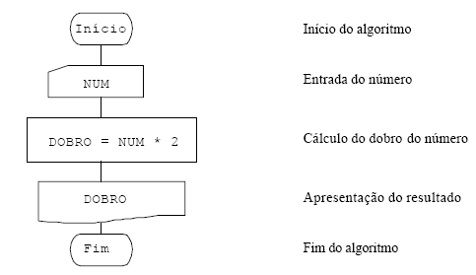
Formas de representação - Fluxograma
Fluxograma: é uma representação gráfica dos algoritmos
Cada figura geométrica representa diferentes ações
Facilita o entendimento das ideias contidas no algoritmo

Slide 8
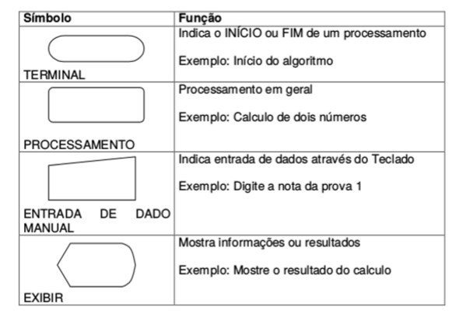
Formas de representação - Fluxograma

Slide 9
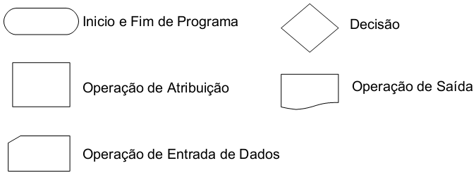
Formas de representação - Fluxograma
Elementos do fluxograma:
Início e fim de programa
Representados por uma elipse
Operação de Atribuição
Representada por um retângulo
Operação de Entrada de Dados
Representada por um retângulo com um dos cantos dobrados (como em uma folha de papel)
Decisão
Representada por um losango
Operação de Saída
Representada por um retângulo com um dos lados recordado de maneira ondulada

Slide 10
Exemplo de Fluxograma
Início (dentro de uma elipse)
Calcular média de duas notas (dentro de um retângulo com um dos cantos dobrados)
A média para passar é 7 (dentro de um retângulo)
Indicar “Aprovado” ou “Reprovado” como saída (verifica se a média é maior ou igual a 7 dentro de um losango)
Se a média for maior ou igual a 7 imprime “Aprovado” dentro de um retângulo com um dos lados recortado de maneira ondulada
Se a média for menor do que 7 imprime “Reprovado” dentro de um retângulo com um dos lados recortado de maneira ondulada
Fim de programa (dentro de uma elipse)

Slide 11
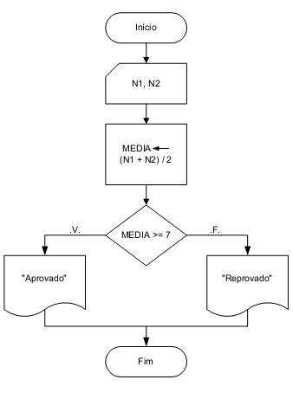
Exemplo de Fluxograma

Slide 12
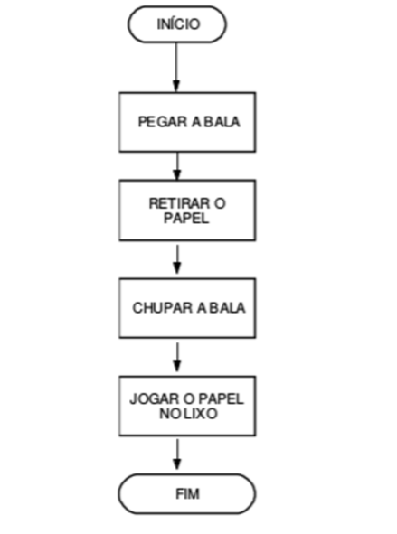
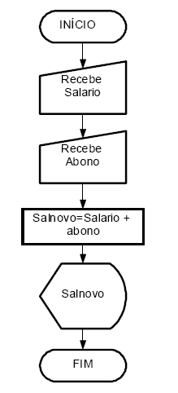
Exemplo de Fluxograma

Slide 13
Formas de representação - Pseudocódigo
Pseudocódigo: São independentes das linguagens de programação;
Devem ser fácil de se interpretar e de codiﬁcar;
Devem ser o intermediário entre a linguagem falada e a linguagem de programação (e.g., C, Java e Python).

Slide 14
Formas de representação - Pseudocódigo
Pseudocódigo: forma de representação de algoritmos rica em detalhes
É uma aproximação do código final a ser escrito em uma linguagem de programação
Algoritmo é uma palavra que indica o início da definição de um algoritmo em forma de pseudocódigo
<nome_do_algoritmo> é um nome simbólico dado ao algoritmo com a finalidade de distingui-los dos demais
<declaração_de_variáveis> consiste em uma porção opcional onde são declaradas as variáveis globais usadas no algoritmo principal e, eventualmente, nos subalgoritmos
<subalgoritmos> consiste de uma porção opcional de pseudocódigo onde são definidos os subalgoritmos
Início e Fim são respectivamente as palavras que delimitam o início e o término do conjunto de instruções do corpo do algoritmo

Slide 15
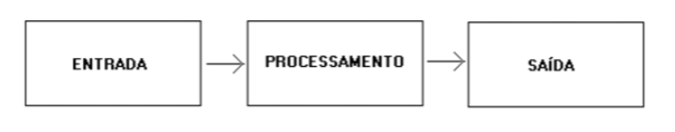
Exemplo de Pseudocódigo
Exemplo: Calcular a média aritmética dos alunos.
Os alunos realizarão quatro provas: P1, P2, P3 e P4.
Quais são os dados de entrada?
Qual será o processamento a ser utilizado?
Quais serão os dados de saída?

Slide 16
Exemplo de Pseudocódigo
Receba a nota da prova 1
Receba a nota da prova 2
Receba a nota da prova 3
Receba a nota da prova 4
Some todas as notas e divida o resultado por 4
Mostre o resultado da divisão

Slide 17
Exemplo de Pseudocódigo
Algoritmo da média de duas notas em pseudocódigo
Algoritmo Media;
Var N1, N2, MEDIA: real;
Início
Leia (N1, N2);
MEDIA ← (N1 + N2) / 2;
Se MEDIA >= 7 então
Escreva “Aprovado”;
Senão
Escreva “Reprovado”;
Fim_se
Fim

Slide 18
Exemplo de Pseudocódigo
Algoritmo que realiza a divisão de dois números
Algoritmo Divisão;
Var
n1, n2: inteiro;
resultado: real;
Inicio
Escreva "Digite o dividendo";
Leia (n1);
Escreva "Digite o divisor ";
Leia (n2);
Se n2=0 então
Escreva “Impossível dividir por 0";
Senão
resultado <- n1/n2;
Escreva "O resultado é", resultado;
Fim_se
Fim

Slide 19
Tipos Básicos de Dados
Dados Numéricos Inteiros
São os números positivos e negativos sem casas decimais
Dados Numéricos Reais
São os números positivos e negativos que possuem casas decimais
Dados Literais (caracteres)
São sequências de caracteres
Dados Lógicos ou Booleanos
Podem ser verdadeiros ou Falsos, apenas

Slide 20
Variáveis
O armazenamento de informações pelo computador em sua memória, se dá em uma região nomeada através de uma variável
Uma variável possui:
NOME
TIPO
CONTEÚDO
As regras para nomes de variáveis mudam de uma linguagem para outra

Slide 21
Variáveis
Variáveis devem ser declaradas antes de serem utilizadas
Ao declarar uma variável, o computador reserva um espaço na memória para ela
A memória é constituída de bytes, que são conjuntos de 8 bits
Cada tipo de variável ocupa um tamanho diferente na memória, isso varia para cada linguagem de programação

Slide 22
Estrutura de decisão
As instruções condicionais avaliam se uma condição é verdadeira ou falsa, e em seguida especificam uma ou mais instruções a serem executadas, dependendo do resultado dessa avaliação. Comandos de seleção:
if...then / if...then...else/elseif

Slide 23
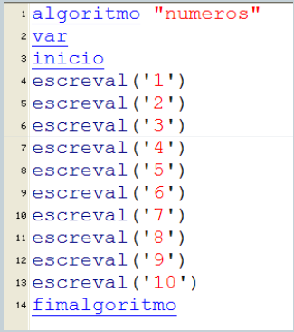
Estruturas de Repetição
Digamos que o usuário deseja escrever automaticamente uma sequência numérica de 1 a 10, com um número em cada linha. O algoritmo ficaria extenso mesmo para algo tão simples.

Slide 24
Estruturas de repetição
Uma estrutura de repetição obrigatoriamente possui:
Uma variável de controle.
Usada para contar quantas vezes o laço se repete.
Um incremento.
Usado para aumentar ou diminuir o valor da variável de controle. Pode ser por atribuição ou por digitação do usuário.
Um teste lógico.
Usado para verificar se a condição de parada foi atingida.

Slide 25
Vetores
Vetor é uma coleção de variáveis de mesmo tipo que compartilham o mesmo nome (identificador).
Declaração de um vetor:
<tipo de dado> <identificador>[<tamanho>];
Exemplo: Definição de um vetor do tipo inteiro com 5 posições e um vetor do tipo char com 32 posições:
int x[5];
double y[50];
.

Slide 26
Vetores
Cada elemento do vetor é referenciado individualmente por meio de um número inteiro e positivo, entre colchetes.
Este número/índice representa a posição do elemento no vetor.
Exemplo:
y[10] = 'a';
.

Slide 27
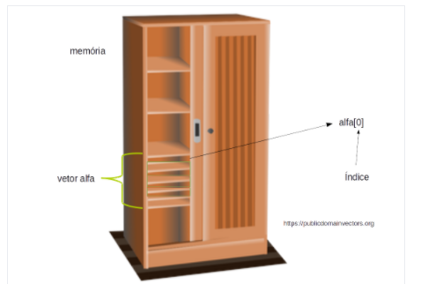
Vetores
Um vetor pode ser visto como uma variável (uma caixa) dividida em partes menores (CAIXAS menores) acessadas por um índice (posição). Em termos mais técnicas cada elemento do vetor pode ser acessado através da indexação do vetor. Os elementos do vetor possuem um tipo único.
.

Slide 28
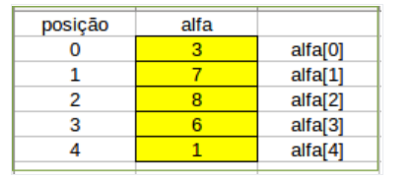
Vetores
Uma boa analogia é comparar o vetor com uma tabela de tamanho fixo onde em cada linha pode ser armazenado um elemento.
.

Slide 29
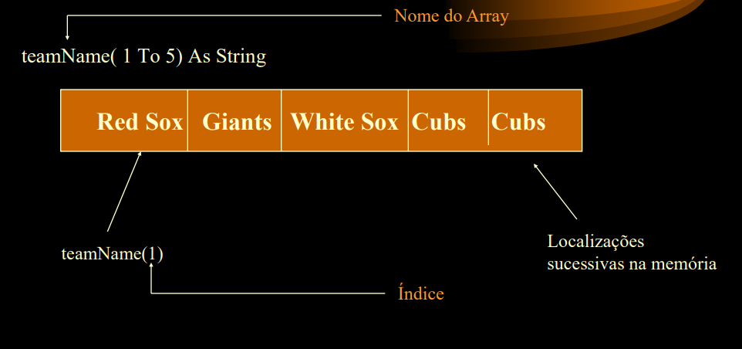
Vetores
.

Slide 30
Variáveis Compostas Homogêneas
Interpretada como um conjunto (coleção) de valores de um mesmo tipo.
Podem ser
Unidimensionais
Multidimensionais
Requerem novos conceitos para serem manipuladas

Slide 31
Variáveis Compostas Unidimensionais
São uma coleção caixinhas, onde cada caixinha guarda uma variável.
Semelhante a uma coleção de gavetas do armário agrupadas.

Slide 32
Variáveis Compostas Unidimensionais
Vetores (Arrays)
Tipo de dado usado para representar uma coleção de variáveis de um mesmo tipo.
Estrutura de dados homogênea e unidimensional.
Sintaxe: tipo nome_do_vetor[tamanho];
Tamanho representa o número de elementos.
O índice do vetor varia de 0 a (tamanho - 1)

Slide 33
Vetores
As variáveis são alocadas seqüencialmente na memória, onde o endereço mais baixo corresponde ao primeiro elemento (índice 0) do vetor.
x[0] x[1] x[2]
...
x[n-2] x[n-1]
x é um vetor unidimensional de n elementos.

Slide 34
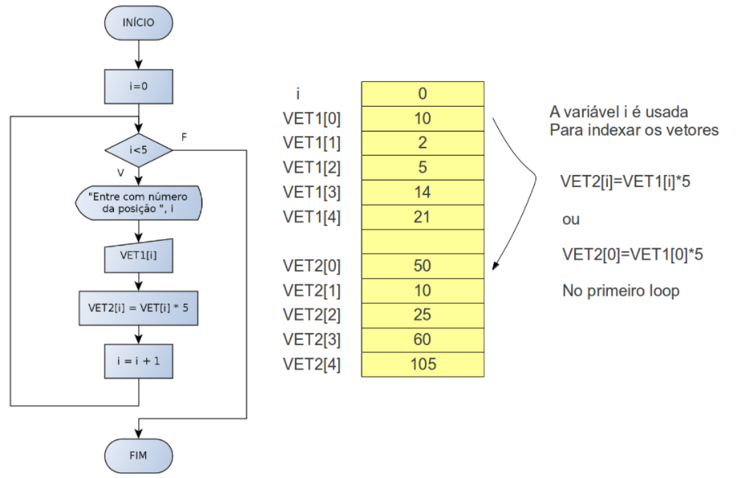
Exemplo
.

Slide 35
Arrays
Exemplo
Nome do array ► vet
Número de elementos ► 12
vet[0]
-45
vet[1]
6
vet[2]
0
vet[3]
72
vet[4]
1543
Nome do array
Todos os elementos do array têm o mesmo nome, vet
-89
vet[5]
vet[6]
0
vet[7]
62
Posição do elemento
Número que indica a posição do elemento no array acompanha o nome, entre colchetes
vet[8]
-3
vet[9]
1
vet[10]
6453
vet[11]
78

Slide 36
Matrizes
Matrizes funcionam de modo similar a vetores; porém são arrays multidimensionais.
Declaração:
<tipo de dado> <identificador> [tamanho1,tamanho2,...]
Exemplo:
int m[3][3]; /* declara uma matriz 3x3 */
int n[3][4][5]; /* declara uma matriz tridimensional de tamanho 3x4x5 */
double p[10][2]; /* declara uma matriz do tipo double de tamanho 10x2 */

Slide 37
Matrizes
int a[3][3]={1,2,3,4,5,6,7,8,9};
int a[3][3]={{1,2,3},{4,5,6},{7,8,9}}; /* Separa os dados de cada linha da matriz. Esta maneira é preferida. */
Em ambos os exemplos acima é criada a matriz:
1 2 3
4 5 6
7 8 9

Slide 38
Recursividade
Se um problema pode ser resolvido facilmente
resolva o problema;
Se o problema é grande,
elabore uma solução menor do problema,
relacione com o problema maior,
resolva o problema menor,
volte ao problema inicial.
.

Slide 39
Recursividade
Um objeto é dito recursivo se ele consistir parcialmente ou for definido em termos de si mesmo.
Uma função recursiva é uma função que faz uma chamada a si mesma.
Uma função recursiva é definida em termos dela mesma
Exemplos
Números naturais, Função fatorial, Árvore
.

Slide 40
Condição de parada
Nenhum programa nem função pode ser exclusivamente definido por si
Um programa seria um loop infinito
Uma função teria definição circular
Condição de parada
Permite que o procedimento pare de se executar
F(x) > 0 onde x é decrescente
.

Slide 41
Definições
Listas: Uma estrutura que armazena elementos de forma alinhada, ou seja, com elementos dispostos um após o outro.
Pilha: Trabalham com o algoritmo LIFO (last-in first-out), ou seja o último elemento inserido, será o primeiro retirado.
Fila: Trabalham com o algoritmo FIFO (first-in-first-out) , ou seja, o primeiro elemento inserido é o primeiro retirado.
Árvores: Diferente das listas encadeadas, em que os dados se encontram numa sequência, nas árvores os dados estão dispostos de forma hierárquica.

Slide 42
Contatos
Email: fabio.silva321@fatec.sp.gov.br
Linkedin: https://br.linkedin.com/in/b41a5269
Facebook: https://www.facebook.com/fabio.silva.56211

Slide 43
Contatos
Email: fabio.silva321@fatec.sp.gov.br
Linkedin: https://br.linkedin.com/in/b41a5269
Facebook: https://www.facebook.com/fabio.silva.56211

